Slide 1
بسم الله الرحمن الرحیم
انگل لیشمانیا و لیشمانیوزها

Slide 2
لیشمانیازیس (Leishmaniasis)
از بیماری های مشترک بین انسان و حیوان هستند (زئونوز)
عامل بیماری تک یاخته ای از راسته کینتوپلاست داران، خانواده تریپانوزومیده و جنس لیشمانیا می باشد
در بیشتر نواحی گرمسیر و نیمه گرمسیر دنیا از جمله آسیا، آفریقا و آمریکای جنوبی وجود دارد
15-10 ميليون نفر در سراسر جهان آلوده هستند
سالانه 2 ميليون مورد جديد بيماري در جهان گزارش می شود
بيش از 350 ميليون نفر در معرض خطر آلودگي قرار دارند

Slide 3
اشکال بالینی بیماری
جلدي يا سالك leishmaniasis Cutaneous
احشايي يا كالاآزار Visceral leishmaniasis
مخاطي-جلدي Mucocutaneous leishmaniasis
جلدي منتشره leishmaniasis Diffuse cutaneous

Slide 4
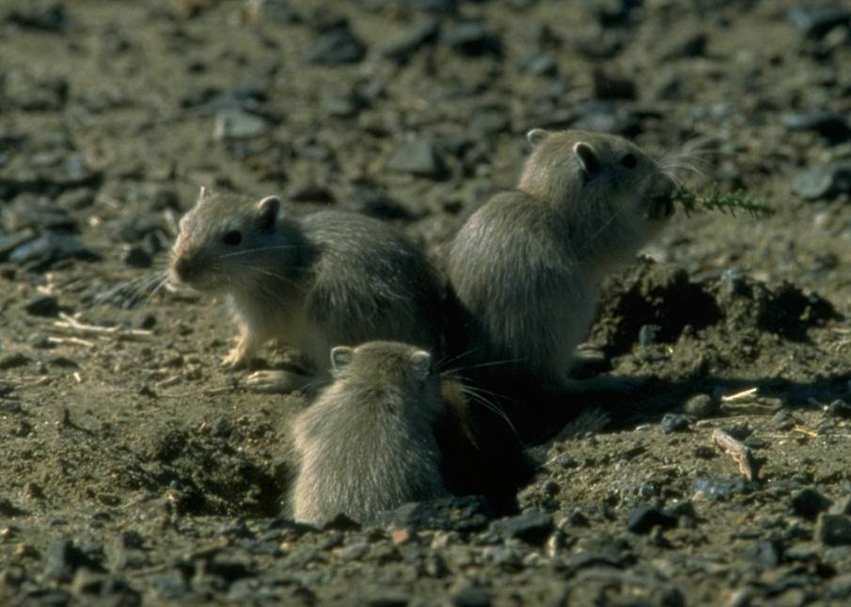
ميزبانان : Hosts
مهره دار:
انسان
سگ و سگ سانان
جوندگان صحرايي (ژربیل) به عنوان مخزن.

Slide 5
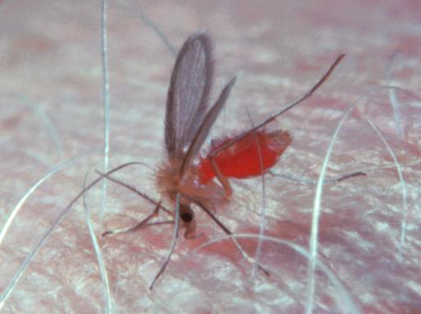
بي مهره:
پشه خاكي (از جنس فلبوتوموس) به عنوان ناقل.
محل زندگي: خاك،ديوارهاي سنگي،آشغال هاي انباشته شده.
فقط ماده ها خونخوارند.
طول عمر پشه خاكي بالغ نزدیک به یک ماه
تعداد خونخواري : 3-2 بار
زمان خونخواري : فقط در شب

Slide 6
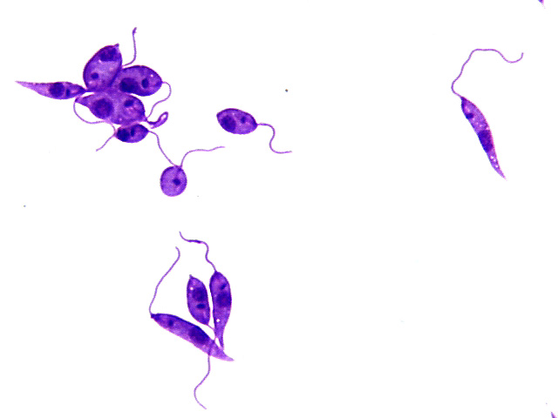
اشکال مختلف چرخه زندگی
پروماستیگوت (Promastigote)
طول : 15-20 µm .
متحرک
تكثير به روش دوتايي طولي
کینتوپلاست در قسمت قدامی و نزدیک غشا تک یاخته
در دستگاه گوارش پشه خاکی و محیط کشت قرار دارند

Slide 7
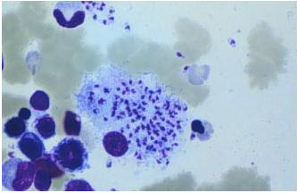
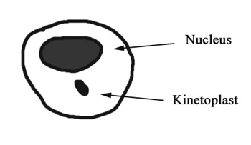
آماستیگوت یا جسم لیشمن (Amastigote)
گرد يا بيضوي به قطر 2-5 µm
در داخل سيتوپلاسم ماكروفاژها . دیگر سلول های تک هسته ای انسان و پستانداران حساس ديده مي شود.
داراي هسته،سيتوپلاسم و كينتوپلاست و ريزوپلاست مي باشد.

Slide 8
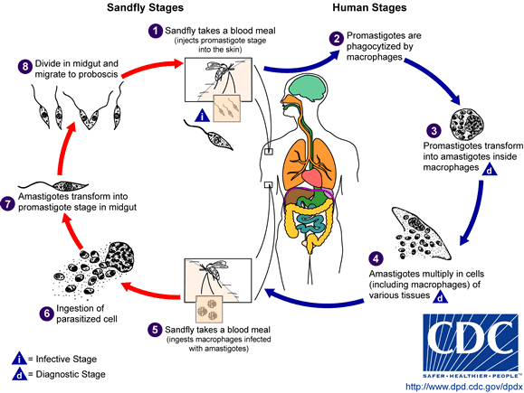
چرخه زندگي ليشمانيا

Slide 9
راه هاي انتقال Transmission)) :
1. از طريق گزش پشه خاكي:
انتقال از مخازن به انسان
انتقال از انسان به انسان
2. مکانیکی
3. خون آلوده
4. جفت
5. پيوند عضو
6. تماس جنسي

Slide 10
لیشمانیوز پوستی
Anthroponotic Cutaneous Leishmaniasis (ACL)
عامل بیماری: لیشمانیا تروپیکا
لیشمانیوز (سالک) شهری یا خشک
زخم شرقی Orintal Sore
مخازن بیماری: انسان و تا حدودی سگ
ناقل بیماری پشه خاکی فلبوتوموس سرژنتی
دوره کمون بیماری : 2- 8 ماه
اپیدمیولوژی در ایران : تهران، كرمان، بم، مشهد و نيشابور

Slide 11
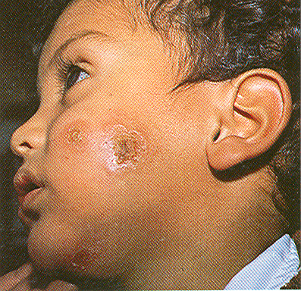
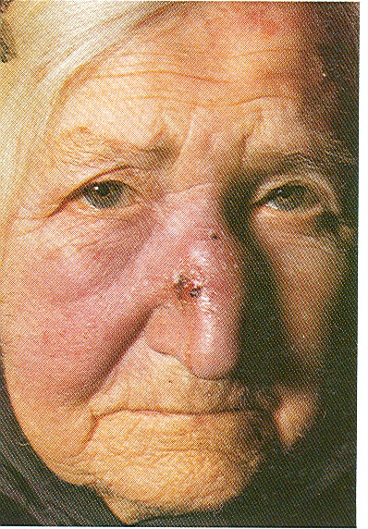
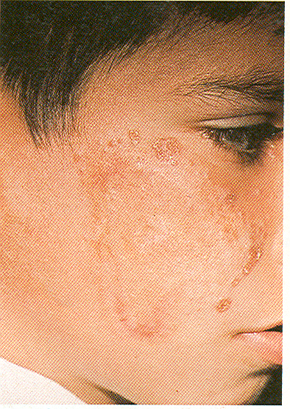
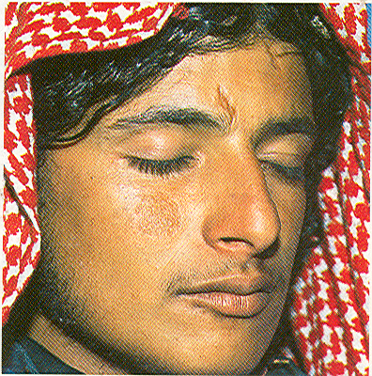

Slide 12
لیشمانیوز پوستی
Zoonotic Cutaneous Leishmaniasis (ZCL)
عامل بیماری: لیشمانیا ماژور
لیشمانیوز (سالک) روستایی یا مرطوب
مخازن بیماری: جوندگان (ژربیل)- رومبومیس اپیموس – تاترا ایندیکا- مرینوس هوریانه
ناقل بیماری پشه خاکی فلبوتوموس پاپاتاسی
دوره کمون بیماری : چند هفته تا چند ماه
اپیدمیولوژی در ایران:
مرکز و شمال شرق: نطنز، اصفهان،ترکمن صحرا، لطف آباد، سرخس، كاشمر
غرب و جنوب غرب: خوزستان، ايلام
جنوب شرق: چابهار و کنارک

Slide 13
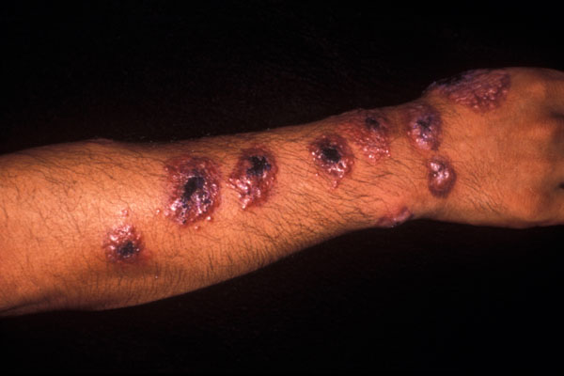

Slide 14
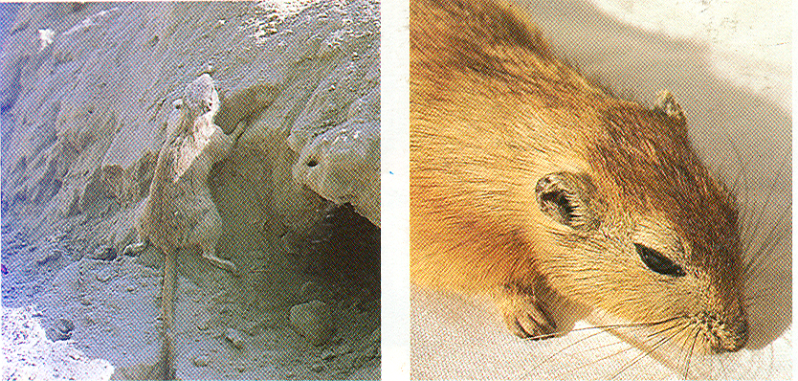

Slide 15
تفاوت لیشمانیوز پوستی خشک و مرطوب
سالک مرطوب روستایی | سالک خشک شهری | مشخصات
حاد، کوتاه 3 تا 2 ماه | مزمن، طولانی 1 تا 2 سال | دوره کمون
پاها و دیگر نقاط بدن | صورت | مکان زخم
دو یا چندتایی | منفرد | تعداد زخم
بزرگ و کم | کوچک و زیاد | شکل و تعداد انگل (آماستیگوت)
دارد | ندارد | عفونت ثانویه
پاییز و زمستان | تمام فصول | شیوع بیماری
در 70 درصد مبتلایان | کمتر از 10 درصد | لنفانژیت
شدید | ضعیف | بیماری زایی در موش

Slide 16
اشکال غیر معمول لیشمانیوز پوستی
سقط شونده
باد سرخی
شاخی
اگزمایی
زگیلی
توموری
اسپوروتریکوئیدی
لوپوئیدی:
در بیمارانی که حساسیت بیش از حد به انگل نشان می دهند ضایعه مرکزی اولیه بهبود پیدا می کند ولی ضایعات محیطی جدیدی ایجاد می گردند.
این حالت که در 10ـ 7 درصد بیماران و در شكل خشك ليشمانيا مشاهده می شود
به عنوان شکل لوپوسی لیشمانیازیس جلدی یا لیشمانیازیس عود کننده (رسیدوا، Recidivan)) اطلاق می شود.

Slide 17
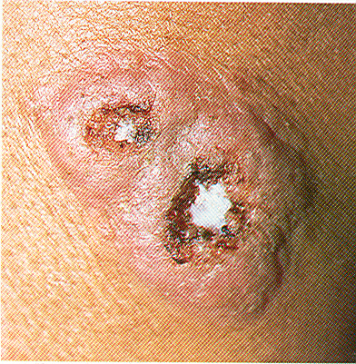
تشخیص بیماری
1. آزمايش ميكروسكوپي و مشاهده مستقيم انگل
نمونه برداری از حاشیه زخم

Slide 18
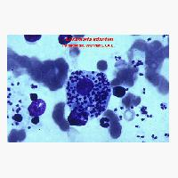
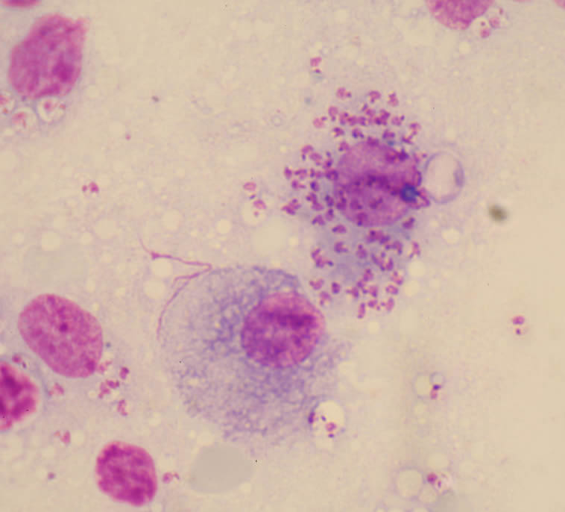
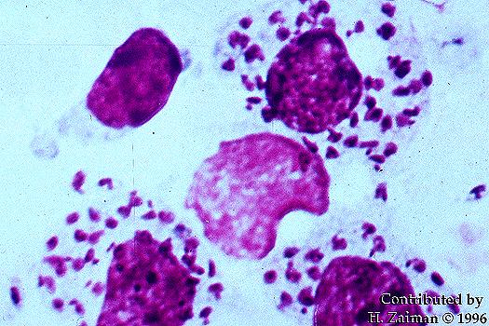

Slide 19
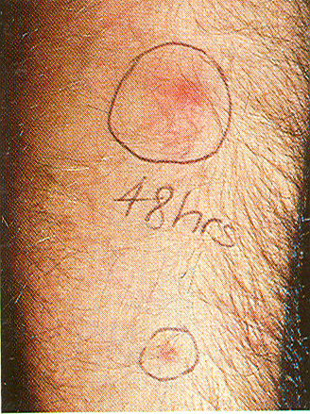
2. تست پوستي ليشمانين يا مونته نگرو
تلقیح داخل جلدی سوسپانسیون پروماستیگوتهای کشته شده

Slide 20
3. کشت انگل در محیط N.N.N
4. تلقیح به حیوان حساس آزمایشگاهی :
موش BALB/C
5. روش های مولکولی:
زخم های کهنه و کم انگل
اشکال غیر معمول سالک
PCR
PCR-ELISA
Rapid fluorogenic PCR

Slide 21
درمان لیشمانیازیس جلدی اگر احتمال گرفتار شدن مخاط وجود داشته باشد از روشهای درمانی موضعی شامل
انجماد (کرایوتراپی) با یخ خشک یا نیتروژن مایع
گرمادرمانی (ترموتراپی) توسط بخار آب داغ یا لیزر نیز استفاده می شود.
روشهای جراحی

Slide 22
درمان بیماری
ترکیبات 5 ظرفیتی آنتی موان:
سدیم استیبوگلوکونات ( پنتوستام) 0.1- 0.2 ml/kg/day IM/IV
مگلومین آنتیموان (گلوکانتیم) 0.4 ml/kg/day برای 14 روز IM/IV
در صورت عدم پاسخ دهی مناسب به ترکیبات آنتیموان 5 ظرفیتی ، آمفوتریسین B ، داروی جایگزین مفیدی است

Slide 23
روش های کنترل بیماری
بیماریابی و درمان عفونت های انسانی
مبارزه با مخازن عفونت
کنترل ناقلین
ایمن سازی اشخاص سالم

